Slide 1

Clase 2 INTRODUCCION HTML
Tutor: Iván Terrazas Paz

Slide 2

Títulos
h1
h2
h3
h4
h5
h6

Slide 3
Etiquetas de Texto
p = párrafo
pre = párrafo predefinido
span = párrafo sin estilo
translate
contenteditable
br = salto de línea
u = subrayado
em = énfasis cursiva
i = estilo cursiva
strong = énfasis fuerte
b = estilo cursiva

Slide 4
Etiquetas de Texto
mark = resalta el texto
small = letra pequeña
cite = autor o titulo de obra
address = información de contacto
time = fecha
code = código de programación
data = datos genéricos
value

Slide 5
Listas
Ordenadas
ol
type = 1, a, A, i, I
reversed
start
li
Desordenadas
ul
trabaja con li
Términos y descripciones
dl
dt
dd
Otros
blockquote = bloque de texto
details =se expande
summary
p - blockquote

Slide 6
Enlaces Imágenes
a = crea un enlace
href = especifica la url
target = destino del documento
download
img = inserta imagen
src
width, height, alt
picture = inserta imagen
source
figure = contenido asociado
figcaption = titulo del elemento

Slide 7
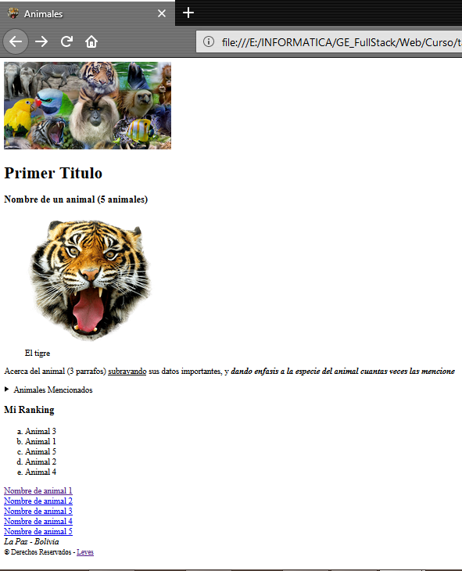
Tarea

